Slide 1
Banco de Dados
Estilo Musical
T

Slide 2

Uma breve história do Heavy metal
O heavy metal (muitas vezes referido apenas como metal) é um gênero do rock que se desenvolveu no fim da década de 1960 e no início da década de 1970, em grande parte, no Reino Unido e nos Estados Unidos. Tendo como raízes o blues-rock e o rock psicodélico obtendo assim uma forma mais extrema, em termos de volume, e teatralidade.
Cron

Slide 3

D.E.R

Slide 4
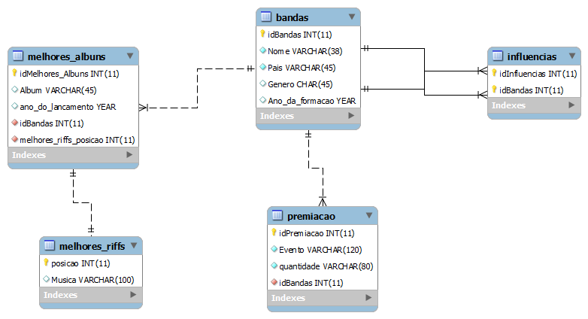
OBS:Riffs são frases musicais na maioria das vezes compostas para guitarra elétrica,
são encontrados também em outros instrumentos como baixo, piano, teclados, órgão, etc.

Slide 5
A função count foi utilizada para saber a quantidade de bandas do anos Bands where Ano_da_formacao >= 1980 and Ano_da_formacao < 1990;
Consultas

Slide 6

Comando
SELECT TRIM(‘ Stairway To Heaven ')TirandoEspacos;
Resultado

Slide 7
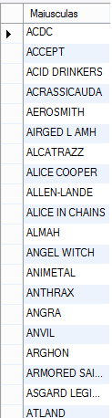
Comando
SELECT upper( nome )Maiusculas FROM Bandas;
Resultado

Slide 8

Comando
Select * from Bandas where Genero like '%Hardcore%';
Resultado

Slide 9
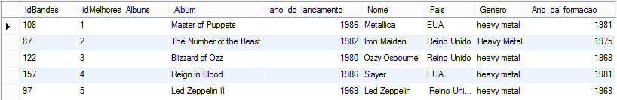
Comando
Select* from melhores_albuns inner join Bandas using (idBandas);
Resultado

Slide 10

Comando
select Genero, count(*)Quantidade from Bandas
group by Genero order
by count(*) desc limit 1;
Resultado

Slide 11

Comando
SELECT Length (Nome)Letras FROM Bandas
WHERE Nome = 'Maylene and the Sons of Disaster';
Resultado

Slide 12

Comando
SELECT Evento, quantidade from Premiacao WHERE quantidade = 12
UNION
SELECT Evento, quantidade from Premiacao WHERE quantidade = 1;
Resultado

Slide 13

Comando
SELECT CONCAT(Nome, Pais)Resultado FROM Bandas
WHERE Nome = ‘Pentacrostic‘ union
Select SUBSTRING(Nome, 20)Retirado from Bandas
where Nome ='From a Second Story Window';
Resultado

Slide 14
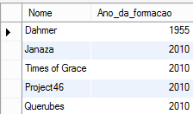
Comando
SELECT Nome, Ano_da_formacao FROM bandas
WHERE Ano_da_formacao = (SELECT min(Ano_da_formacao) FROM bandas) union SELECT Nome, Ano_da_formacao FROM bandas
WHERE Ano_da_formacao = (SELECT max(Ano_da_formacao) FROM bandas);
Resultado

Slide 15
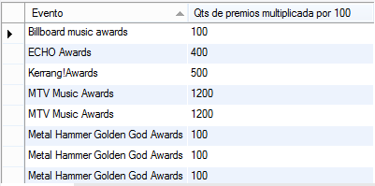
Comando
SELECT Evento, CASE Evento
WHEN 'Billboard music awards' THEN quantidade * 100
WHEN 'Metal Hammer Golden God Awards' THEN quantidade * 100
WHEN 'Billboard music awards' THEN quantidade * 100
WHEN ‘ECHO Awards' THEN quantidade * 100
WHEN 'Kerrang!Awards' THEN quantidade * 100
WHEN 'MTV Music Awards' THEN quantidade * 100
WHEN 'Revolver Golden Gods Awards' THEN quantidade * 100
ELSE quantidade
END 'Qts de premios multiplicada por 100‘
FROM Premiacao;
Resultado

Slide 16
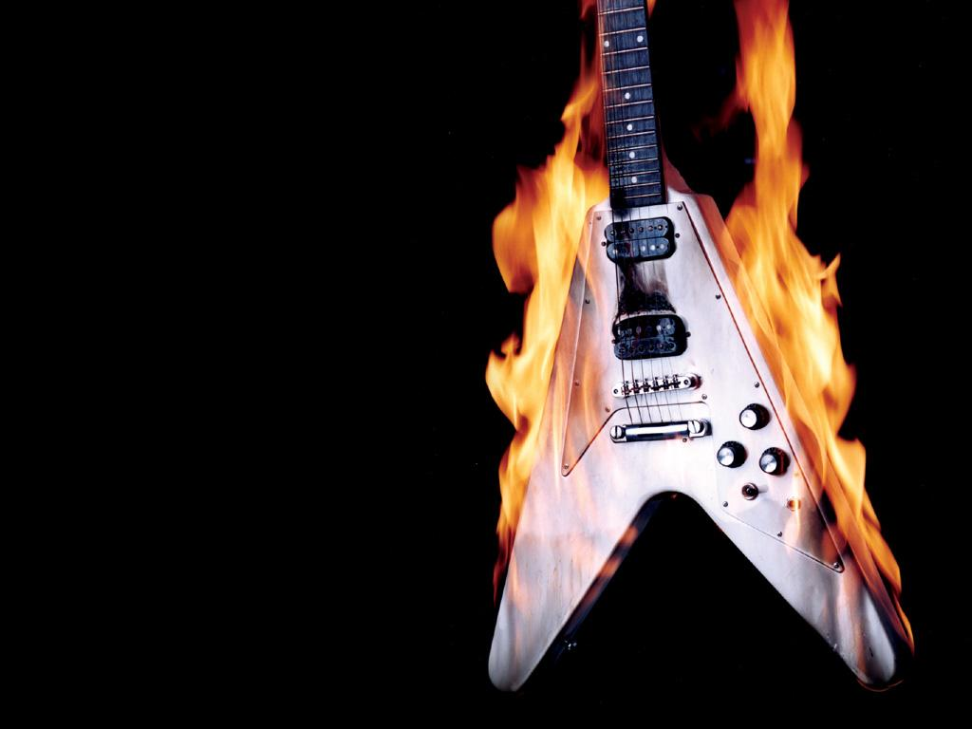
Athauan Marques da Cunha
136246-1
Mirrelli Cifarelli
136240-2

